Slide 1
PHÉP CỘNG, PHÉP TRỪ TRONG PHẠM VI 20
CHỦ ĐỀ 2
BÀI 11
PHÉP TRỪ (QUA 10) TRONG PHẠM VI 20

Slide 4
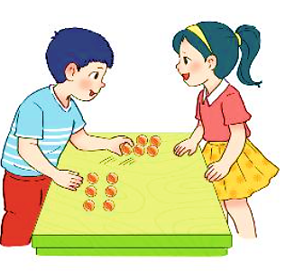
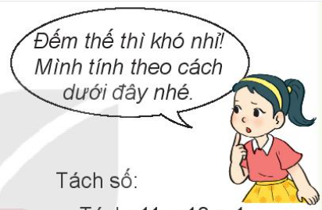
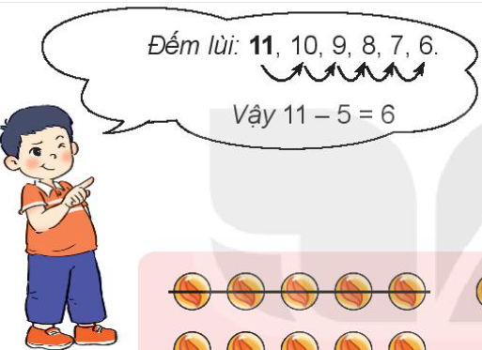
Việt có 11 viên bi, Việt cho Mai 5 viên bi. Hỏi Việt còn lại mấy viên bi?
Tách số:
Tách: 11 = 10 + 1
10 – 5 = 5
5 + 1 = 6
Việt còn lại 6 viên bi.

Slide 6
1
Tính 11 – 6
Tách: 11 = 10 + 1
10 – 6 = 4
4 + 1 =
b) Tính 13 – 5
Tách: 13 = 10 + 3
10 – =
+ 3 =
?
5
5
?
?
5
?
?
8
5
11 – 6 =
13 – 5 =
?
8
5
?

Slide 7
2
Tính nhẩm
11 – 2 =
11 – 3 =
11 – 4 =
7
11 – 5 =
?
?
9
8
?
?
6
11 – 6=
11 – 7 =
11 – 8 =
11 – 9 =
4
?
2
5
?
3
?
?

Slide 8
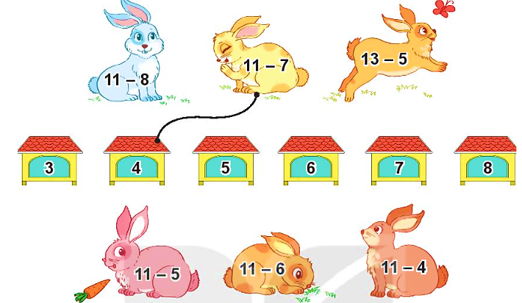
3
Tìm chuồng cho mỗi chú thỏ.

Slide 10
1
Tính 12 – 4
Tách: 12 = 10 + 2
10 – 4 =
+ 2 =
b) Tính 13 – 6
Tách: 13 = 10 +
10 – =
+ =
?
3
6
?
6
?
?
4
6
8
?
?
4
3
?
?
?
7
12 – 4 =
13 – 6 =
?
7
8
?

Slide 11
2
Tính nhẩm
12 – 3 =
12 – 4 =
12 – 5 =
7
?
?
?
9
8
12 – 7=
12 – 8 =
12 – 9 =
3
5
4
?
?
?
12 – 6 =
12 – 2 =
6
?
?
10

Slide 12
3
Số?
– | 13 | 13 | 13 | 13 | 13 | 13
 | 4 | 5 | 6 | 7 | 8 | 9
 | 9 | ? | ? | ? | ? | ?
8
7
6
5
4

Slide 13
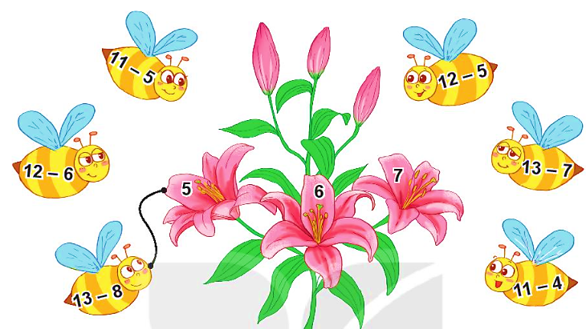
4
Tìm bông hoa cho ong đậu. Bông hoa nào có nhiều ong đậu nhất?
➔ Bông hoa số 6 có nhiều ong đậu nhất.

Slide 14
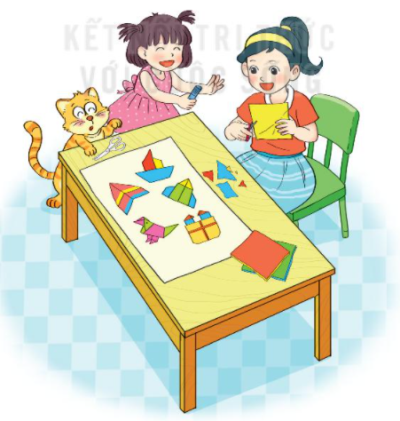
Mai có 13 tờ giấy màu, Mai đã dùng 5 tờ giấy màu để cắt dán bức tranh. Hỏi Mai còn lại bao nhiêu tờ giấy màu?
5
Tóm tắt:
Có : 13 tờ giấy màu
Đã dùng : 5 tờ giấy màu
Còn lại : … tờ giấy màu?
Bài giải:
Số tờ giấy màu Mai còn lại là:
13 – 5 = 8 (tờ)
Đáp số: 8 tờ giấy màu.

Slide 16
1
Tính 14 – 5
Tách: 14 = 10 + 4
10 – 5 =
+ 4 =
b) Tính 15 – 7
Tách: 15 = 10 +
10 – =
+ =
?
5
?
5
7
?
?
3
5
9
?
?
3
5
8
?
?
?
14 – 5 =
15 – 7 =
?
8
9
?

Slide 17
2
Tính nhẩm
15 – 5 =
15 – 6=
15 – 7 =
?
8
10
?
?
9
15 – 8 =
15 – 10 =
5
?
15 – 9 =
?
7
6
?

Slide 18
3
Số?
– | 14 | 14 | 14 | 14 | 14
 | 5 | 6 | 7 | 8 | 9
 | 9 | ? | ? | ? | ?
8
7
6
5

Slide 19
Những máy bay nào ghi phép trừ có hiệu bằng 7? Những máy bay nào ghi phép trừ có hiệu bằng 9?
4
Hiệu bằng 7
Hiệu bằng 9

Slide 20
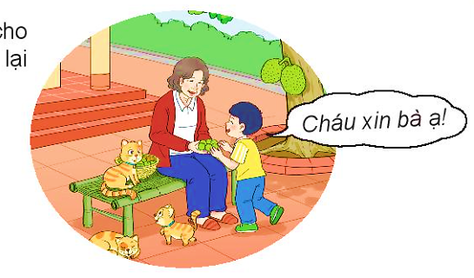
5
Bà có 14 quả ổi, bà cho cháu 6 quả. Hỏi bà còn lại bao nhiêu quả ổi?
Tóm tắt:
Bà có : 14 quả ổi
Bà cho cháu : 6 quả ổi
Bà còn lại : … quả ổi?
Bài giải:
Số quả ổi bà còn lại là:
14 – 6 = 8 (quả)
Đáp số: 8 quả ổi.

Slide 22
1
Tính nhẩm
16 – 7 =
17 – 8 =
?
?
9
9
16 – 8=
17 – 9 =
?
8
8
?
16 – 9 =
18 – 9 =
?
7
9
?

Slide 23
2
Số?
Số bị trừ | 16 | 17 | 16 | 18 | 17 | 16
Số trừ
 | 9 | 9 | 8 | 9 | 8 | 7
Hiệu | ? | ? | ? | ? | ? | ?
7
8
8
9
9
9

Slide 24
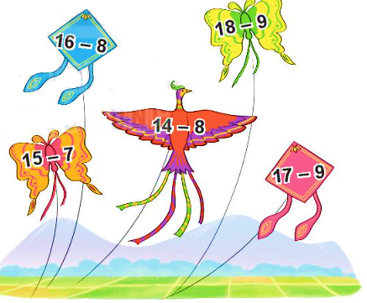
Cánh diều nào ghi phép trừ có hiệu lớn nhất? Cánh diều nào ghi phép trừ có hiệu bé nhất?
3
8
Lớn nhất
9
Bé nhất
8
6
8

Slide 25
Mai hái được 16 bông hoa, Mi hái được 9 bông hoa. Hỏi Mai hái được hơn Mi bao nhiêu bông hoa?
4
Tóm tắt:
Mai hái : 16 bông hoa
Mi hái : 9 bông hoa
Mai hái hơn Mi: … bông hoa?
Bài giải
Số bông hoa Mai hái được hơn Mi là:
16 – 9 = 7 (bông)
Đáp số: 7 bông hoa.

Slide 26
5
>, <, = ?
16 – 8 8
15 – 9 7
=
?
8
<
?
b) 17 – 9 13 – 7
18 – 9 15 – 6
>
6
?
8
6
=
?
9
9

Slide 28
1
Số?
13 – 8 =
?
5
15 – 7 =
?
8
11 – 6 =
?
5
17 – 8 =
?
9
18 – 9 =
?
9
14 – 5 =
?
9
12 – 4 =
?
11 – 8 =
8
?
3

Slide 29
2
Tính.
7 + 5 =
5 + 7 =
12 – 7 =
12 – 5 =
b) 8 + 6 =
6 + 8 =
14 – 8 =
14 – 6 =
c) 9 + 8 =
8 + 9 =
17 – 9 =
17 – 8 =
12
12
5
7
14
14
6
8
17
17
8
9

Slide 30
3
Tính nhẩm.
13 – 3 – 4 =
13 – 7 =
b) 15 – 5 – 3 =
15 – 8 =
c) 14 – 4 – 1 =
14 – 5 =
6
7
9
6
7
9
4
Số?
18
15
– 7
– 9
?
9
+ 6
8
?
?

Slide 31
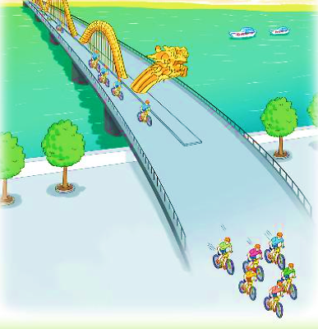
Có 15 vận động viên đua xe đạp, 6 vận động viên đã qua cầu.
Hỏi còn bao nhiêu vận động viên chưa qua cầu?
5
Tóm tắt:
Có : 15 vận động viên
Đã qua cầu : 6 vận động viên
Còn lại : … vận động viên?
Bài giải
Số vận động viên chưa qua cầu là:
15 – 6 = 9 (vận động viên)
Đáp số: 9 vận động viên.

